Slide 1
4
5
2
3
6
1
번호 | 명칭 | 정의
1 | section-header | width:100%, background: rgb(245,246,239) height: 120px;
2 | inner-header | width:1100px; (반응형에서는 추후 결정), height: 100% margin:auto; display:flex; justify-content:space-between;align-items:center; padding-left:100px;
3 | logo | 이미지 width:75px, height:75px
4 | space-nav | li: inline-block, padding-right: 15px; padding-left:15px; border-right: 1px solid lightgrey;
5 | top-nav | display:flex; justfy-content:flex-end; height: 45px; font-size: 13px (안쪽 ul > li > a) (안쪽 마지막 ul > li > button > icon)
6 | bottom-nav | (안쪽 ul > li > a) display:flex; justify-content: flex-end;

Slide 2
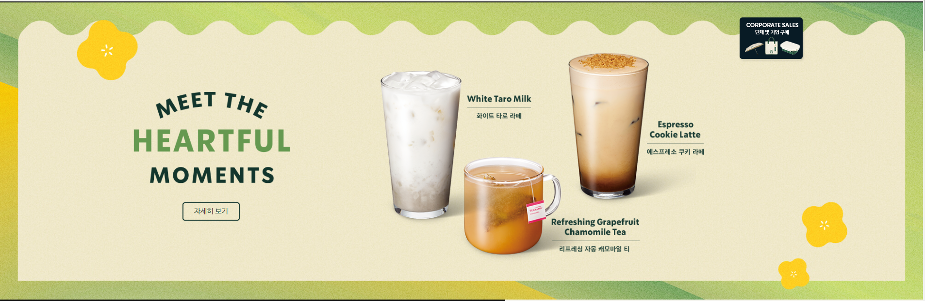
3
2
4
5
1
번호 | 명칭 | 정의
1 | 배경 전체 | width: 100%, background-image height: 30vh;
2 | 왼쪽 구간 | width: 20%; <div > img, button>, rgb(239,232,202)
3 | 오른쪽 구간 | width: 40%; <div > img>
4 | 제목글 이미지 | width: 100%;
5 | 버튼 | padding: 10px, background:transparent, border

Slide 4


Slide 5


Slide 6


Slide 7


Slide 8


Slide 9


Slide 10
